Slide 1
Лучики здоровья
(НОД по ЗОЖ)
Выполнила
Воспитатель МБДОУ ЦРР-ДС «Сказка» г. Мичуринска
Левина Наталья Глебовна

Slide 3
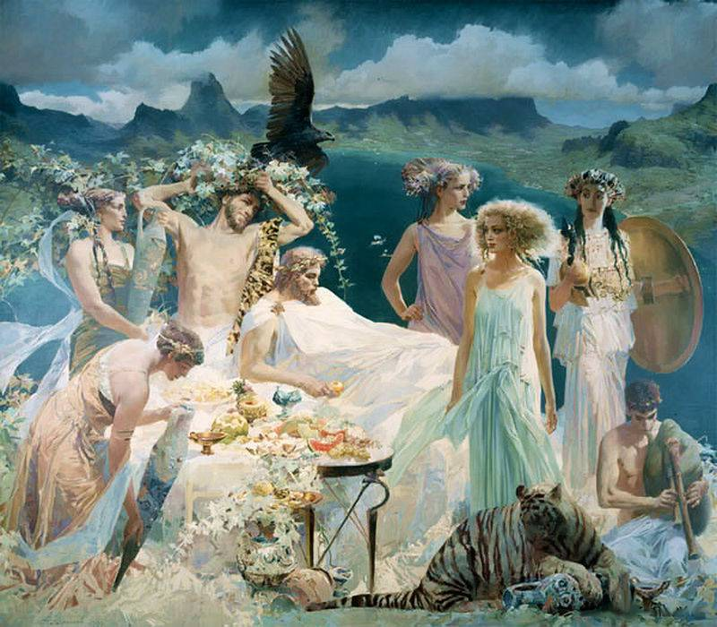

Slide 4
Физкультура

Slide 5
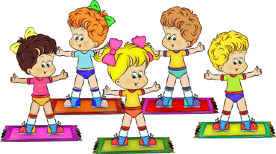

Slide 7
Физкультура

Slide 9
Физкультура
Воздух

Slide 11
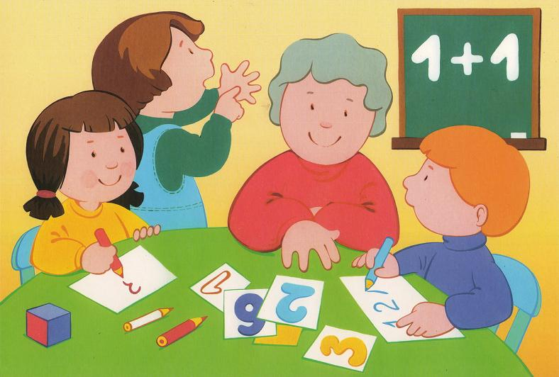
1 2 3
4 5

Slide 12
Физкультура
Воздух
Режим дня

Slide 13
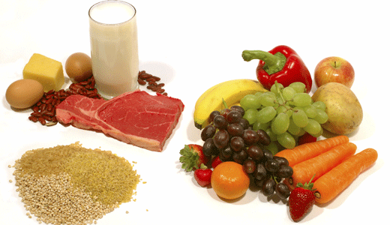

Slide 14
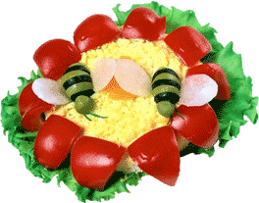

Slide 15
Физкультура
Воздух
Режим дня
Здоровое
питание

Slide 17
Физкультура
Воздух
Гигиена
Режим дня
Здоровое
питание

Slide 18
Берегите здоровье!

